Slide 1
MAmidiMEmo オペレーションマニュアル VSIF - MD編
V1.0.0

Slide 2
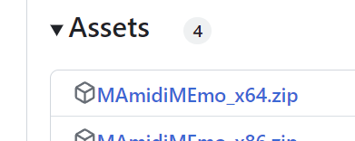
MAmidiMEmoを起動する (以下 MAmiと略)
VC++ 2012 Runtimeをインストールします https://www.microsoft.com/en-au/download/details.aspx?id=30679
https://github.com/110-kenichi/mame/releases から最新版のMAmiをダウンロードします zipを解凍します(注：Windows標準の解凍ツールだとセキュリティフラグが立って実行できない場合があるため 7zip など他の解凍ツールがお勧めです)
MAmidiMemo.exeが起動する事を確認してください。

Slide 3
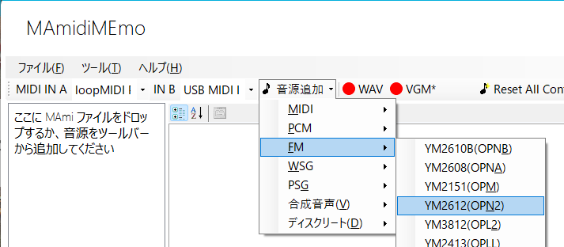
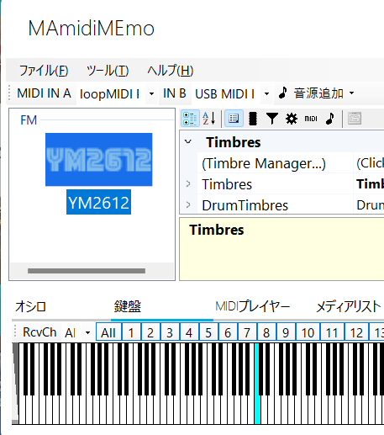
MAmiで音が鳴るか確認する
メニューから音源を追加してください
鍵盤をマウスでクリックし、音が鳴るか確認してください

Slide 4
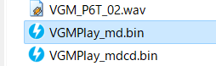
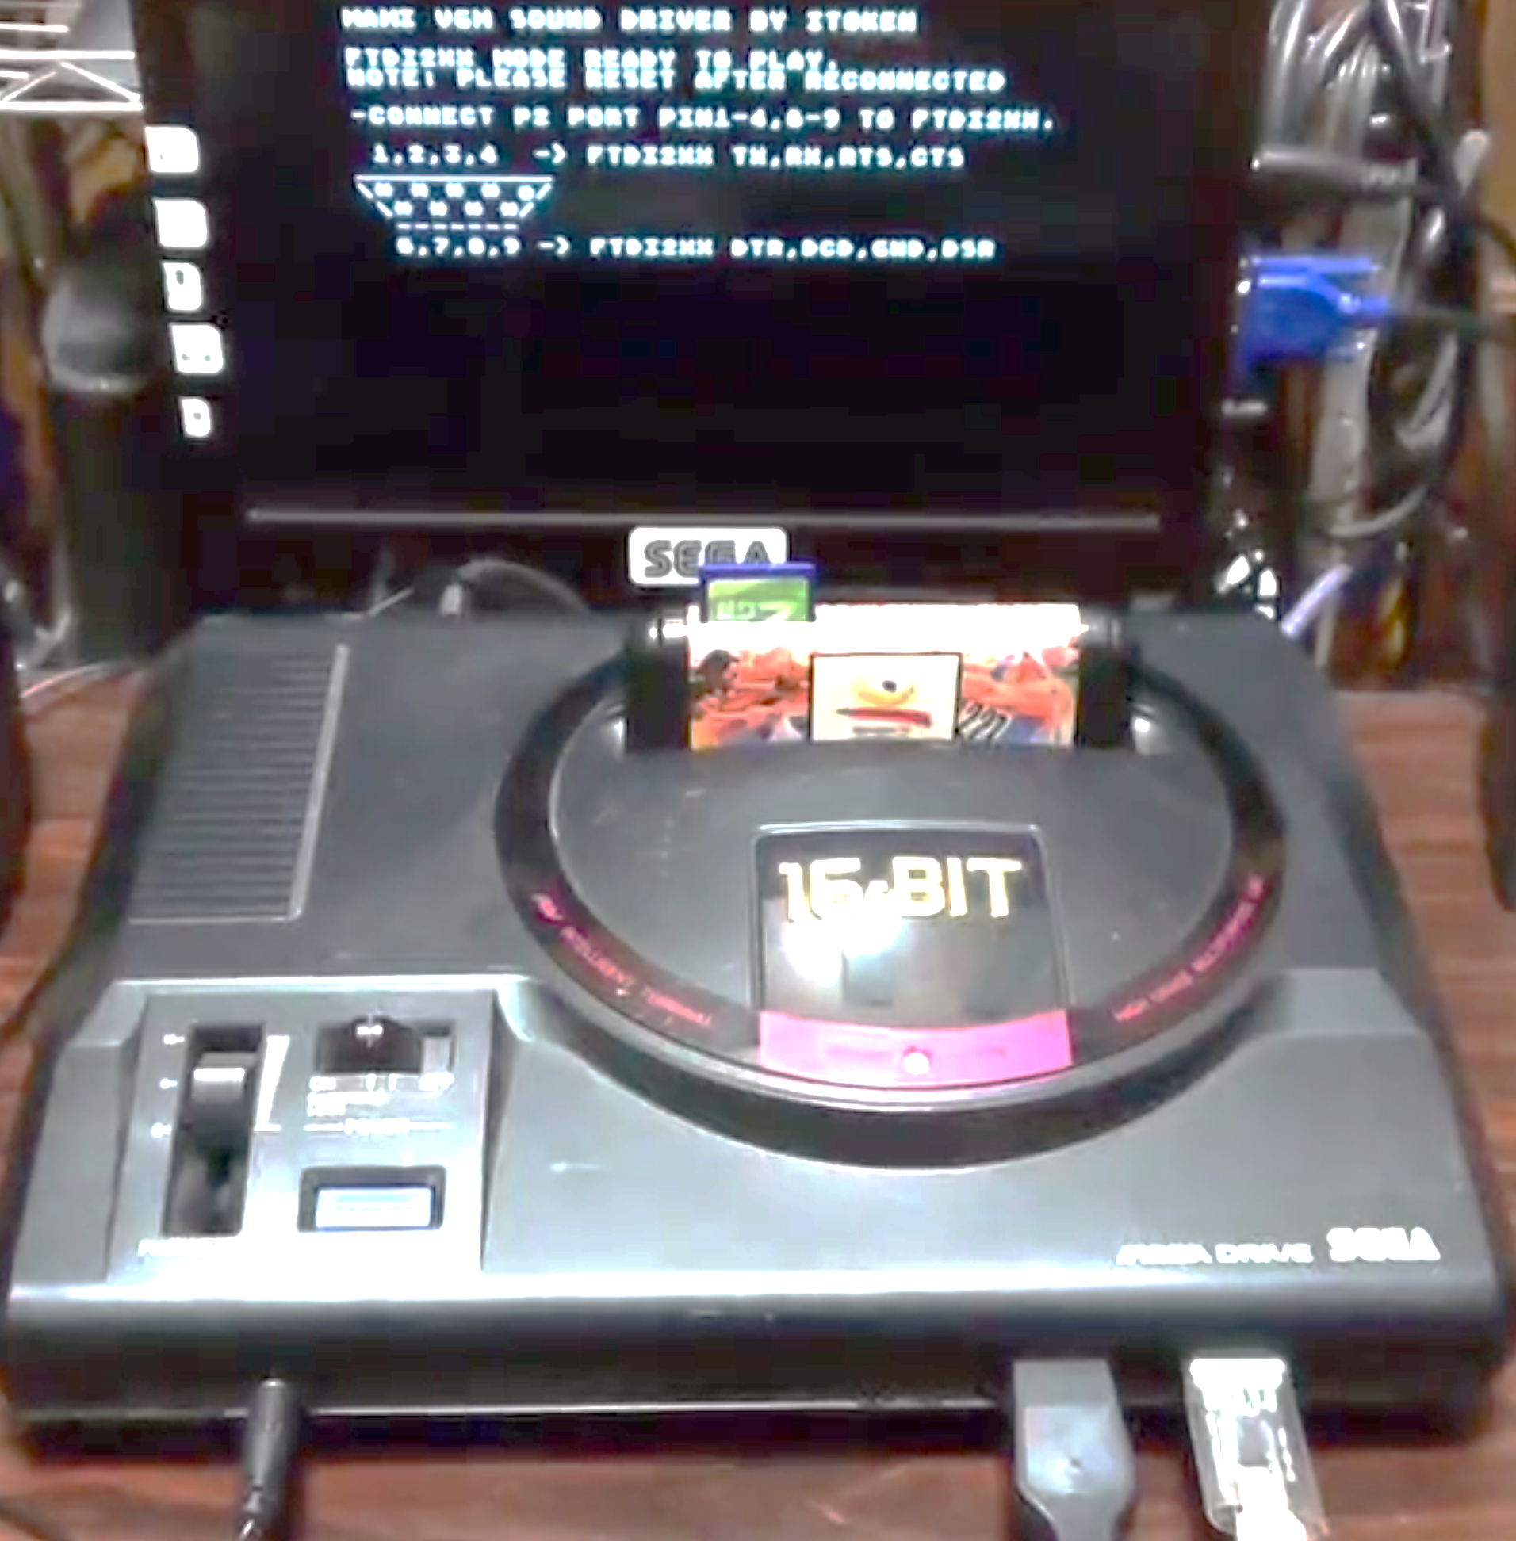
VSIFドングルをセットアップする
ドングルをMDの2P側に繋げます ※1P側は普通のコントローラを接続してください Windows PCとUSB-Cケーブルでドングルに接続します
MAmiの VSIF フォルダの中にある VGMPlay_md.bin をエバードライブなどに入れてVGMPlay_md.binを起動します
起動したら1Pの十字キーの下を押してください
セットアップは完了です。

Slide 5
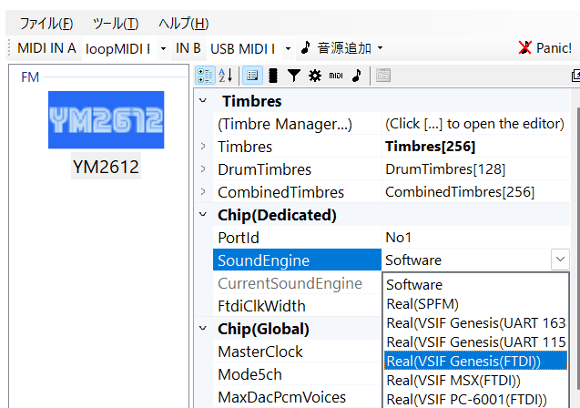
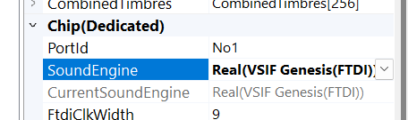
MDとMAmiを接続する
Mamiの左側のペインのYM2612アイコンをクリックし、右側のペインで[SoundEngine]の設定から[ Real(VSIF Genesis(FTDI)) ]を選択します
[CurrentSoundEngine]の値が [ Real(VSIF Genesis(FTDI)) ] であることを確認してください

Slide 6
MAmiでMD実機から音が鳴るか確認する
鍵盤をマウスでクリックし、MD実機から音が鳴るか確認してください。

Slide 7
MAmiでMD実機から音が鳴るか確認する
鍵盤をマウスでクリックし、MD実機から音が鳴るか確認してください。

Slide 8
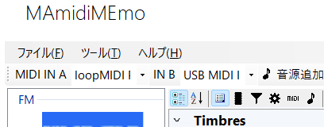
MAmiをMIDI音源として使用する場合
[MIDI IN A]または[MIDI IN B]をPCのMIDI端子のMIDI IN機器に設定します
MIDI鍵盤などで音が鳴る事を確認してください
(参考) loopMIDI http://www.tobias-erichsen.de/software/loopmidi.html を使うとPC内の
ソフト(DAWなど)から直接MIDI信号をMAmidiMEmoへMIDI信号を入れる事ができます。
(使い方などはこちらなどで https://webmidiaudio.com/npage501.html 確認できます)

Slide 9
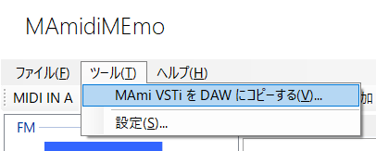
MAmiのVST2音源としてインストールする
MAmiはMIDIにちゃんと対応したDAW(Cubase Pro, Studio One, Cakewalkなど)でないと使うのが困難です。
※すべてのDAWで動作するかどうかは未確認です。その場合はご連絡ください。
以下のA,Bどちらかでインストールしてください
(A) MAmidiMEmoの以下のメニューを選び、DAWのVST2フォルダを選択する。
(B) DAWにMAmidiMEmoのVSTフォルダを指定する (こっちがお勧め)

Slide 10
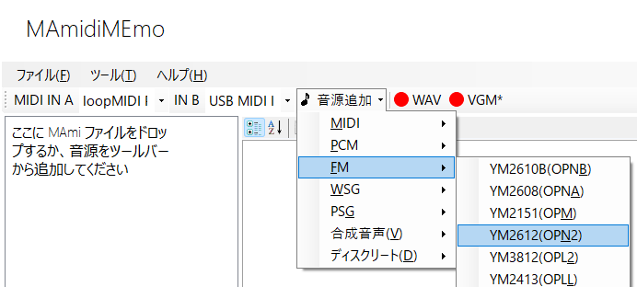
DAWでMAmiをMIDI楽器として登録する
1. DAWでVSTiトラックを作成し、MAmidiMEmoを選びます
2. MAmiのウインドウで使いたい音源(YM2612など)を選択します
3. MAmiはMIDI音源のため、DAW上で各MIDI chをMAmiに割り当ててください。 ※複数のMAmiを複数のトラックに登録しても、そのうちの1つのMAmiでしかドングルを使えません。
※MAmiを複数トラック登録するとPCがかなり重くなります

Slide 11
MDとMAmiを接続する (前ページで解説した方法と同じです)
左側のペインのYM2612アイコンをクリックし、右側のペインで[SoundEngine]の設定から[ Real(VSIF Genesis(FTDI)) ]を選択します
[CurrentSoundEngine]の値が [ Real(VSIF Genesis(FTDI)) ] であることを確認してください

Slide 12
MAmiでMD実機から音が鳴るか確認する (前ページで解説した方法と同じです)
DAW上でノートオンを指定するか、鍵盤をマウスでクリックするなどし、MD実機から音が鳴るか確認してください

Slide 13
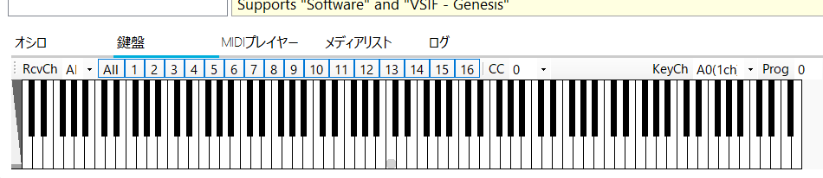
セットアップが正常であれば、鍵盤をクリックすると実機から音が鳴ります。
MAmiをVST音源として使う場合
設定の保存は自動で行われない場合があります
ほとんど(Cubaseなど。DAW依存)です。
忘れずにDAWのプロジェクトメニューから手動で
プロジェクト保存を行ってください

Slide 14
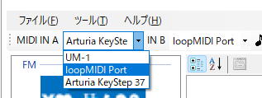
鍵盤での演奏方法
MAmiがVSTプラグインではない場合
MIDI INの設定でお使いの鍵盤などを選択すると、鍵盤で演奏可能です。
MAmiがVSTプラグインの場合
お使いのDAWのマニュアルを参照してください

Slide 15
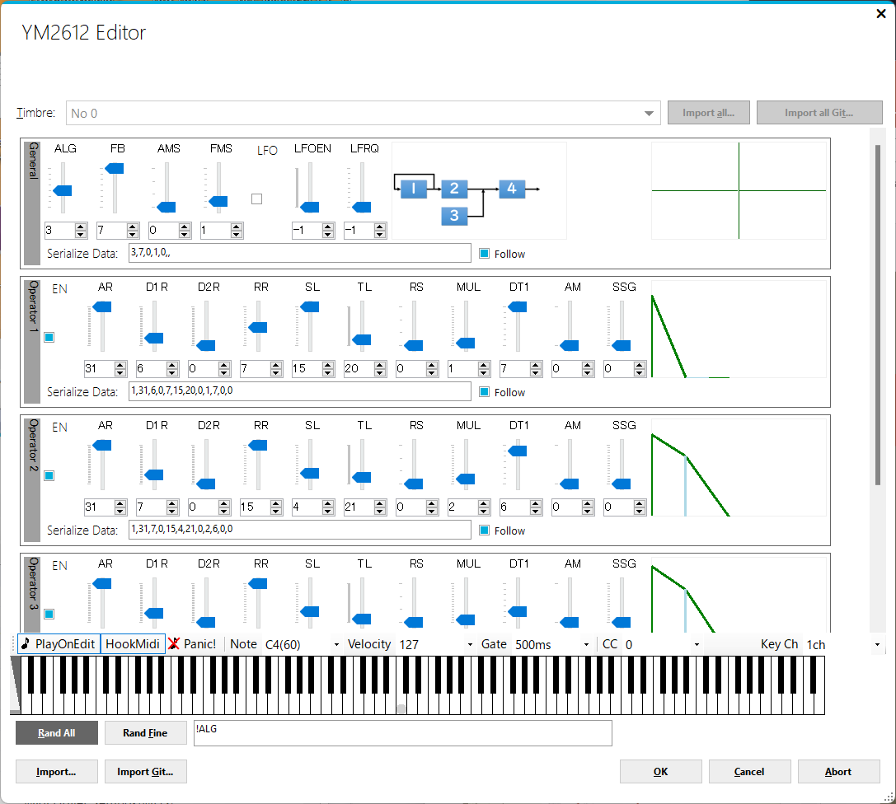
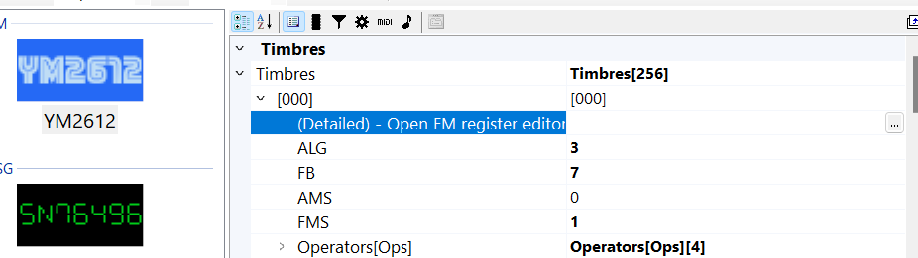
音色設定1 YM2612の[Timbres]で音色1～128のどれかを選び、[…]を押すとグラフィカルなFM音色エディタが起動します。

Slide 16
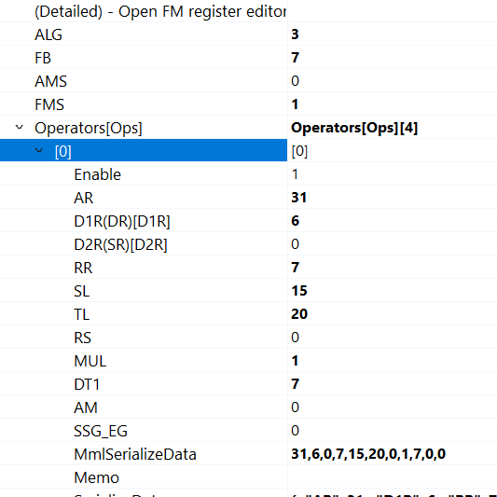
音色設定2 グラフィカルなFM音色エディタを起動しなくても、直接オペレータなどの編集も可能です

Slide 17
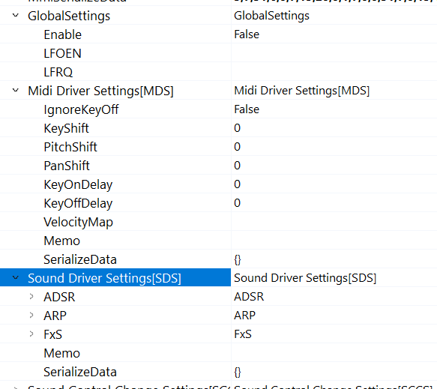
音色設定3(エキスパート向け) 音源ドライバーによる独自の音色拡張設定も可能です
MIDIでプログラムチェンジしたら、FM音源チップ全体の設定を変更する事が可能です
MIDIのコントロールチェンジ値にオフセットを追加できます
独自のADSRを設定できます
アルペジエイターを設定できます
独自のエフェクトを設定できます
(高速アルペジオ、トレモロなどに便利です)

Slide 18
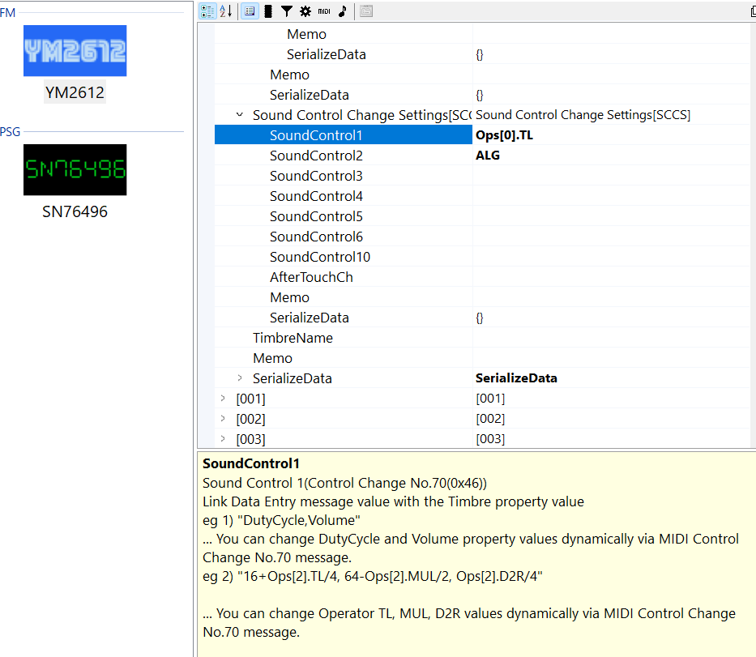
音色設定4(エキスパート向け) MIDIキーボードのノブ/スライダなどに音色の変更機能を割り当てられます
CC#70～79のメッセージを送る事で、ここに記載した音色レジスタなどの値を変更できます
例えば「Ops[0].TL」と書くと、CC#70の値に合わせてオペレータ0のTL値が変化します。
四則演算も可能です。
AMS/PMSだけでなく、ALGなども記載できます。
複数のレジスタを同時に変更したい場合は、カンマで区切っていれてください。

Slide 19
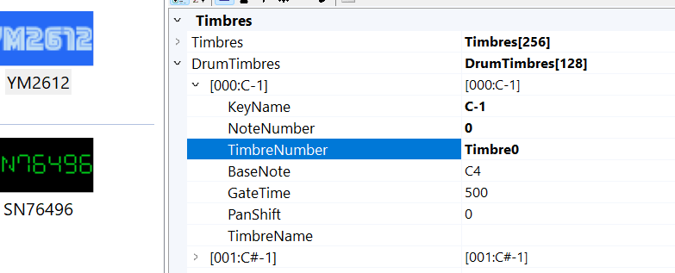
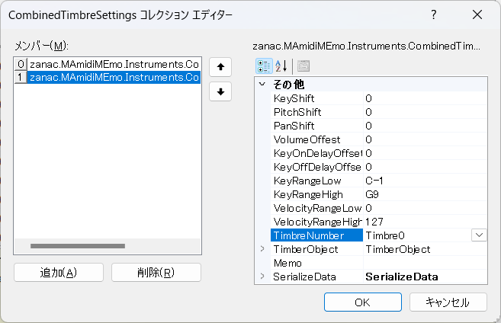
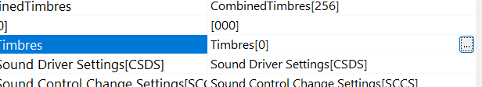
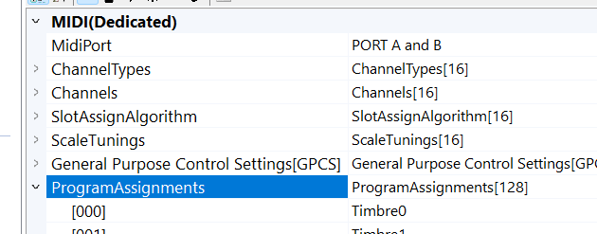
音色設定5(エキスパート向け) ドラムch(10ch)用の音色や、複数音を合成させた音色も設定できます
MIDI 10chの鍵盤C-1に、割り当てる音色を記載する
[CombinedTimbre]で複数音色を同時に鳴らせます
プログラム番号Xに、TimbreXではなく、CombinedTimbreXを割り当てます。(バンクを切り替えている、とイメージしてください)

Slide 20
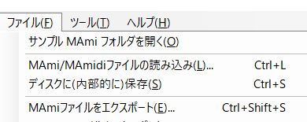
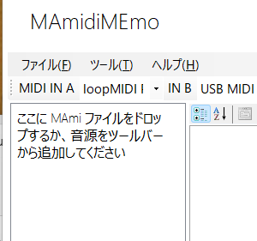
設定を別の場所にエクスポートする
[Mamiファイルをエクスポート]を選んでください。
*.Mamiファイルを読み込む場合は、、ここにドロップします

Slide 21
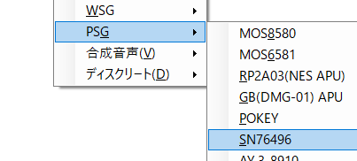
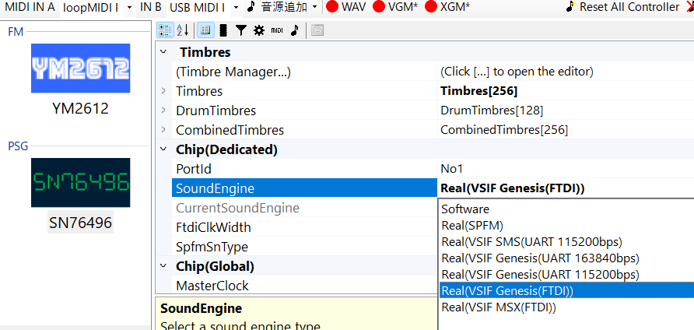
DCSG音源もセットアップする
SN76496を選択します
SN76496アイコンをクリックし、右側のペインで[SoundEngine]の設定から[ Real(VSIF Genesis(FTDI)) ]を選択します (YM2612の時と同じです)

Slide 22
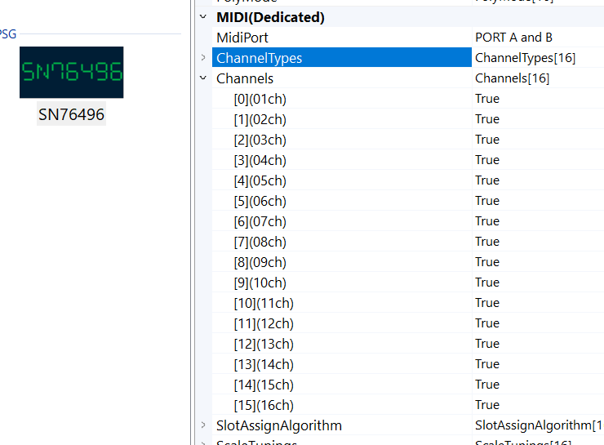
受信MIDI ch設定
複数音源を追加すると、デフォルトでは各音源とも同じMIDI chを受信してしまいます。
それぞれで受信するMIDI chを設定する場合は以下の[Channels]で受信する(True)/しない(False)を設定します

Slide 23
ザックリとした説明ですが以上です。マニュアルの方にもいくつか情報が記載されていますので参照ください。 https://github.com/110-kenichi/mame/blob/master/docs/MAmidiMEmo/Manual.pdf
なにかあれば、お手数ですがDMなどください

